Slide 1


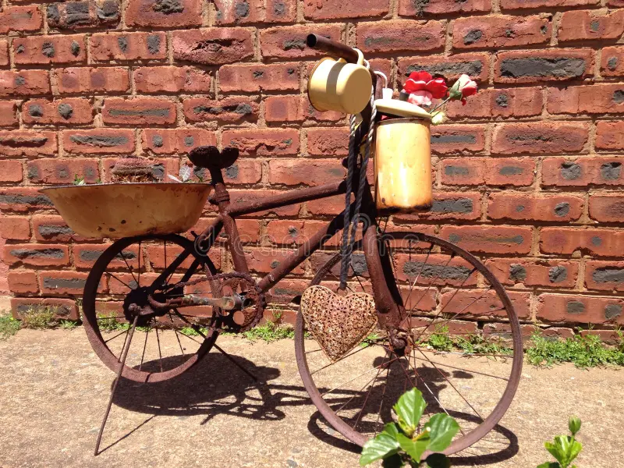
50 anos do 25 de abril
Era proibido!
«Uma ode à Liberdade»

Slide 2

Era proibido ler certos livros
  🌹Durante a ditadura tudo o que se escrevia era vigiado pela polícia do regime. A censura à imprensa e aos jornalistas era diária, mas os livros e os escritores também não escapavam ao exame e à perseguição da PIDE.
  🌹A palavra escrita podia comprometer o regime e a sua imagem. Durante 48 anos, a política de Salazar, seguida por Marcello Caetano, era feita de silêncios, de calar tudo o que fosse considerado “propaganda subversiva”.
  🌹A censura, prática comum a todas as ditaduras, sujeitou os que tinham a escrita como profissão. Fugir ao lápis azul passou a ser uma arte construída em subtilezas e truques. E uma forma de resistir sem liberdade de expressão.

Slide 3
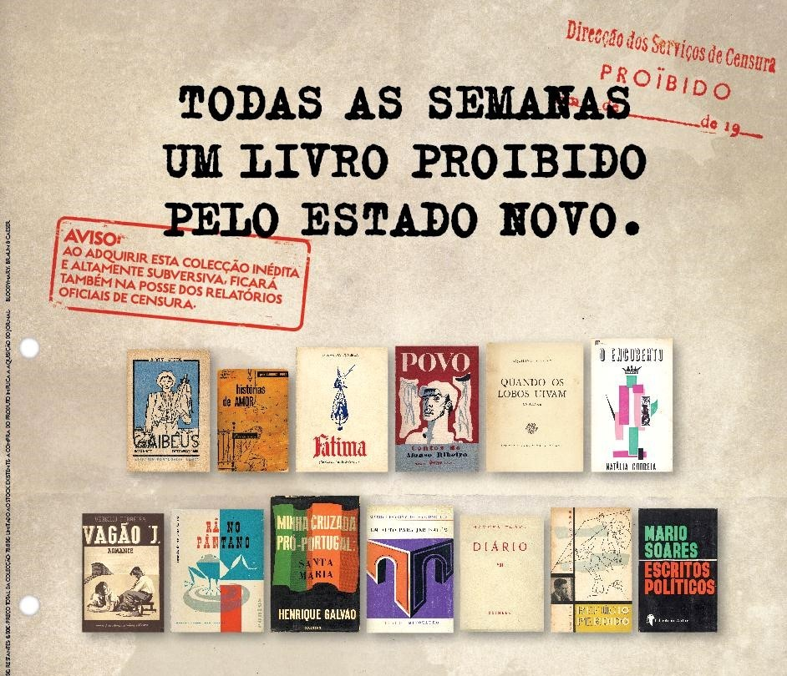



Slide 4
Era proibido ir de minissaia para o liceu
  🌹As raparigas não podiam usar minissaia na escola, nem terem os braços à mostra nas salas de aula.
  Mas também não podiam usar calças!
  Nem usar roupas muito coloridas para não chamar à atenção dos rapazes.
  🌹Nas escolas do regime e nas escolas particulares a saia era obrigatória, mas sem muita roda para não levantar com uma rabanada de vento.
  Em muitos liceus havia uma contínua à porta a zelar pelos bons costumes.
  🌹A bata era obrigatória até aos anos 70, devendo chegar até aos joelhos e ser acompanhada pelo tecido da saia.
  Não se podia usar bikini. O umbigo tinha de andar tapado, o decote tinha que ser modesto e o fato banho não podia ser cavado.

Slide 5
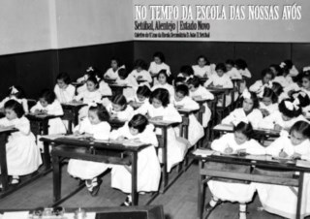
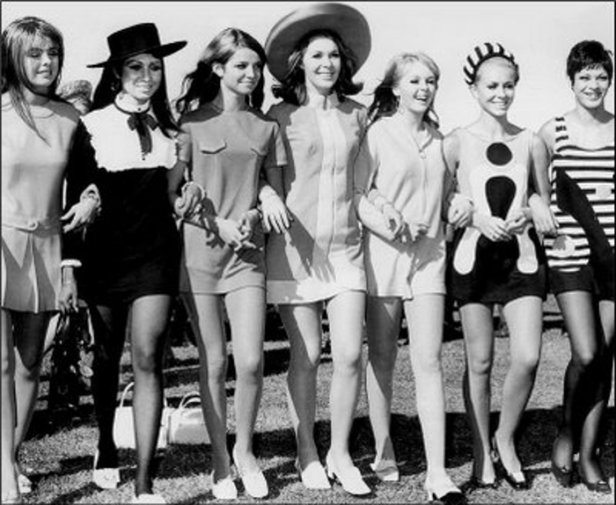

Slide 6
Era proibido beber coca-cola
  🌹Tal como na grande parte das áreas económicas durante a ditadura, os produtos nacionais eram beneficiados por várias leis — em Portugal, a grande bebida nacional era o vinho. Durante o Estado Novo havia poucos refrigerantes — e a Coca-Cola era mesmo proibida.
  🌹A primeira tentativa da marca para entrar em Portugal foi em 1927, um ano depois do fim da Primeira República, ainda sem Salazar no poder. O slogan de lançamento foi escrito por Fernando Pessoa: «Primeiro estranha-se, depois entranha-se» .
  🌹Mais tarde, já com Salazar no poder, a marca era vista como um dos maiores símbolos do estilo de vida americano — e por isso era proibida. Até porque fazia concorrência com as bebidas nacionais. Só foi legalizada em 1977.

Slide 7
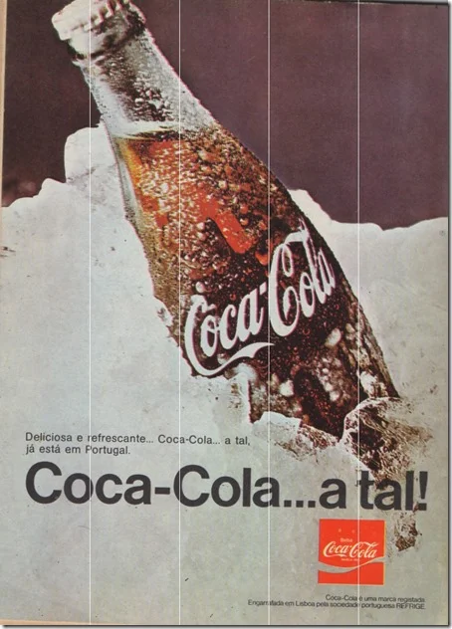
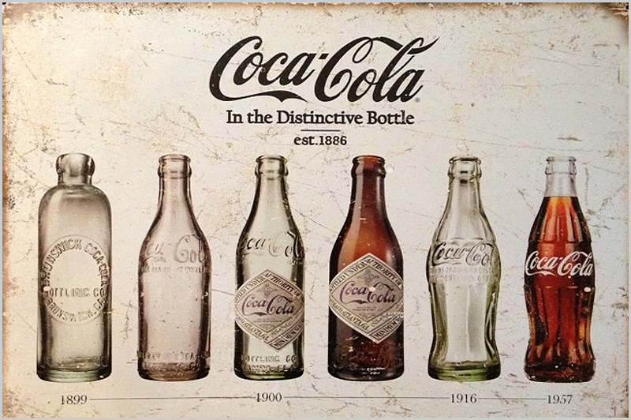

Slide 8
Era proibido uma mulher casada viajar para o estrangeiro
  🌹O Estado Novo esforçou-se por conservar a mulher no seu posto tradicional, como mãe, dona-de-casa e em quase tudo submissa ao marido.
  A mulher estava relegada para um plano secundário na família e na sociedade em geral.
  🌹A mulher praticamente não tinha direitos. Se se tratasse de uma mulher casada, os direitos eram exercidos pelo chefe de família.
  Sair do país, em ditadura, significava ter contacto com outras realidades mais democráticas. Logo, era um perigo.
  🌹A mulher casada não podia ter passaporte e estava sujeita à autorização do marido para sair do país, quer fosse para trabalhar ou por lazer. Só após a morte de Salazar esta proibição foi revogada.

Slide 9
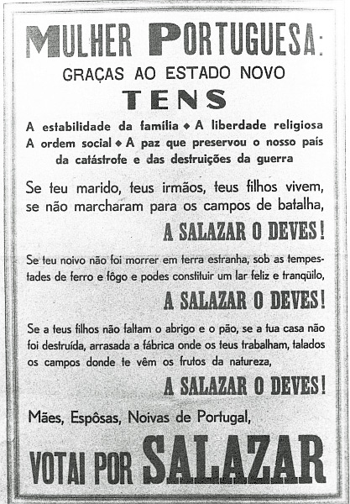
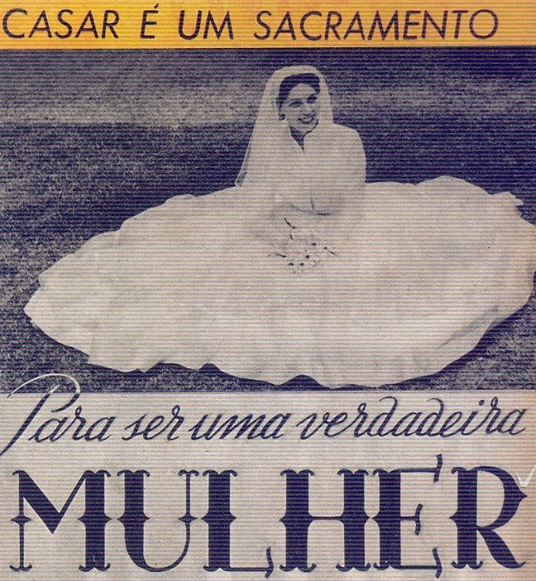

Slide 10
Era proibido jogar as cartas no comboio
  🌹O Estado Novo tentava controlar ao máximo a vida social do povo — e o jogo, em geral, era muito mal visto na altura.
  Daí que fosse proibido jogar às cartas no comboio — os “jogos de azar” não eram vistos como uma coisa de bem.
  🌹 Em simultâneo, não era possível falar sobre política, estar embriagado ou abrir as janelas se os outros passageiros não quisessem.
  🌹A lei negava, também, o direito de reunião. Os «ajuntamentos» de mais de três pessoas eram proibidos. Entre estas proibições está a de romagem ao cemitério ou as celebrações da Implantação da República.

Slide 11
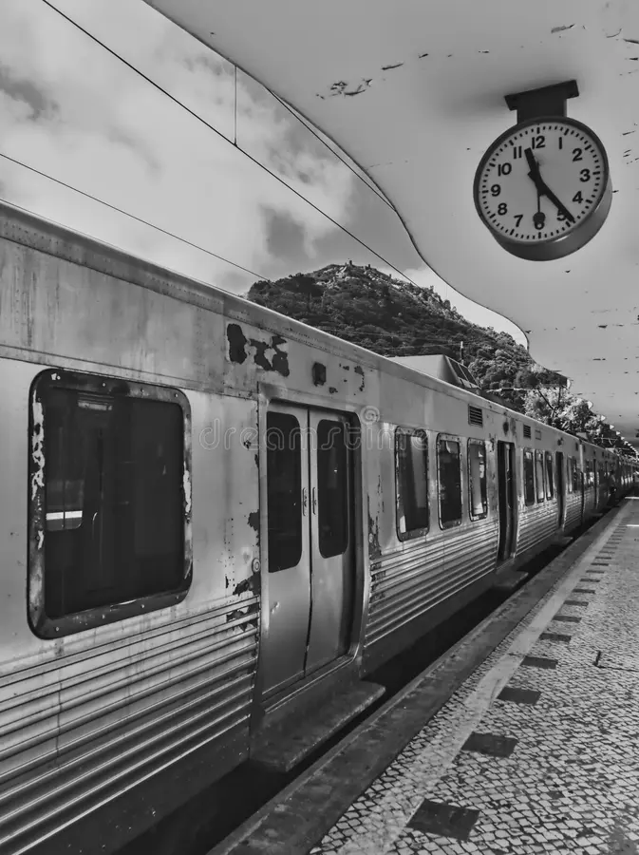
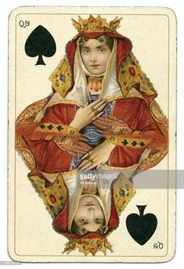
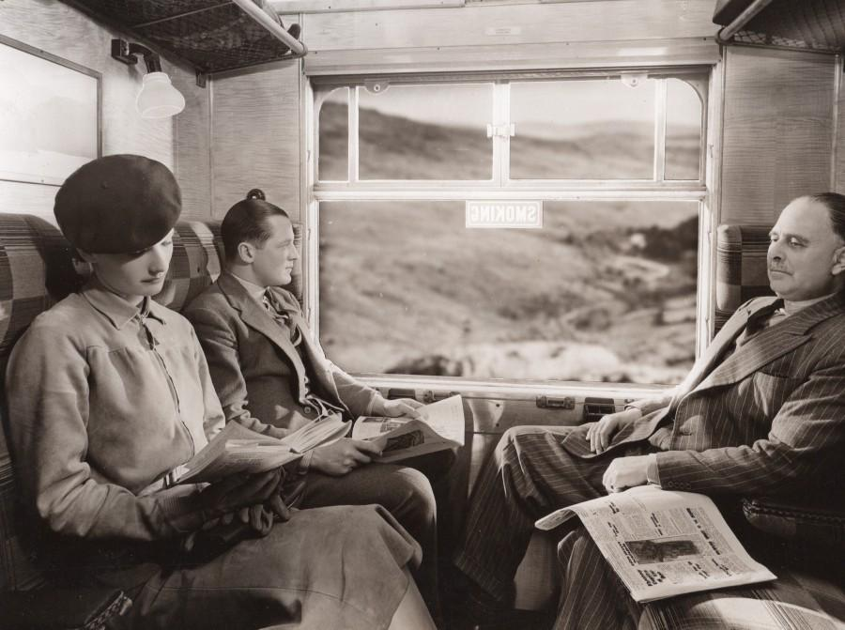
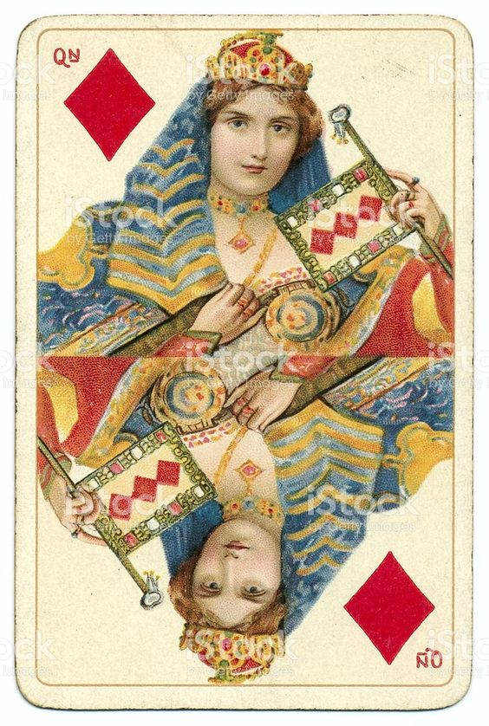

Slide 12
Era proibido andar de bicicleta sem licença
  🌹 Para andar de bicicleta era obrigatória uma licença pedida na Câmara Municipal.
  E todas as bicicletas tinham obrigatoriamente de trazer a chapa de esmalte comprovativa do pagamento da taxa de circulação.
  🌹Se assim não fosse os seus portadores arriscavam-se a ter de pagar cinco anos de licença (o que, nos anos 60, equivalia a 50 escudos por ano).
  🌹Até aos anos 60, a lei regulamentadora do ciclismo obrigava a que todos os ciclistas estivessem habilitados com carta de condução. No exame era pedido que o ciclista andasse em frente e, depois, fizesse um oito.

Slide 13
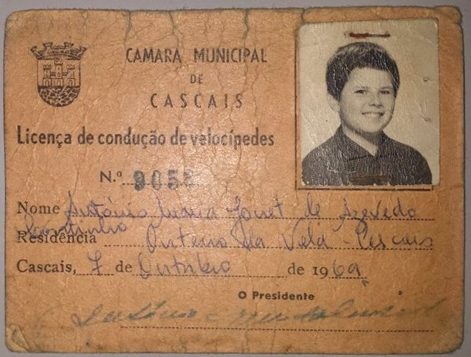
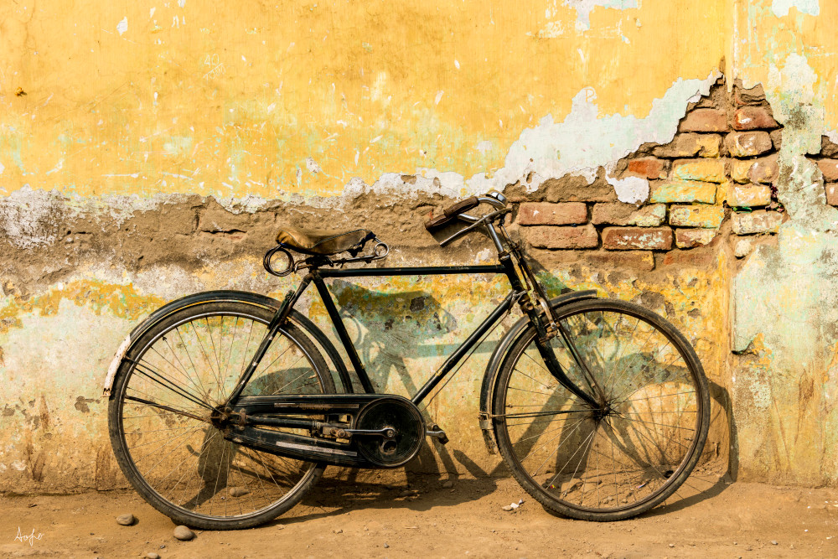

Slide 14
Era proibido usar isqueiro
  🌹 A proteção da indústria nacional, mas a de fósforos, foi a justificação para outra determinação despropositada da ditadura: por meio século, só se podia utilizar um isqueiro em via pública quem tivesse uma licença anual emitida pelas Finanças.
  🌹Tal autorização era, também, intransferível, ou seja, o dono da licença não podia emprestar o isqueiro a um amigo, por exemplo.
  🌹A utilização do isqueiro era permitida no interior das casas, usando a lei a expressão, «debaixo de telha», o que levou os jovens da época a andarem com um pedaço de telha no bolso das calças para cobrir o cigarro ao acendê-lo com um isqueiro na rua.

Slide 15
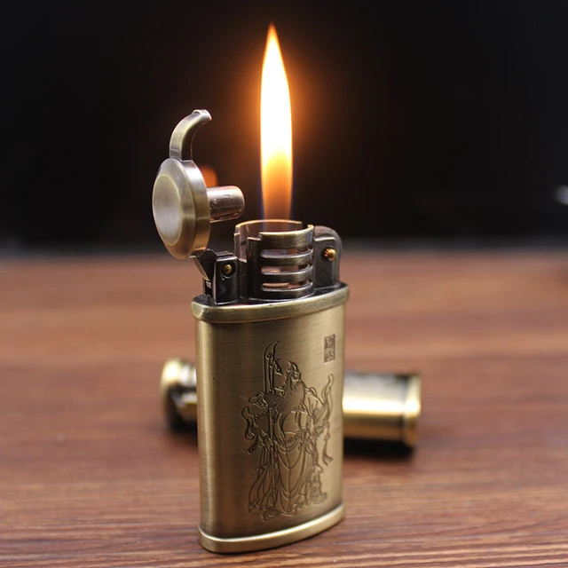
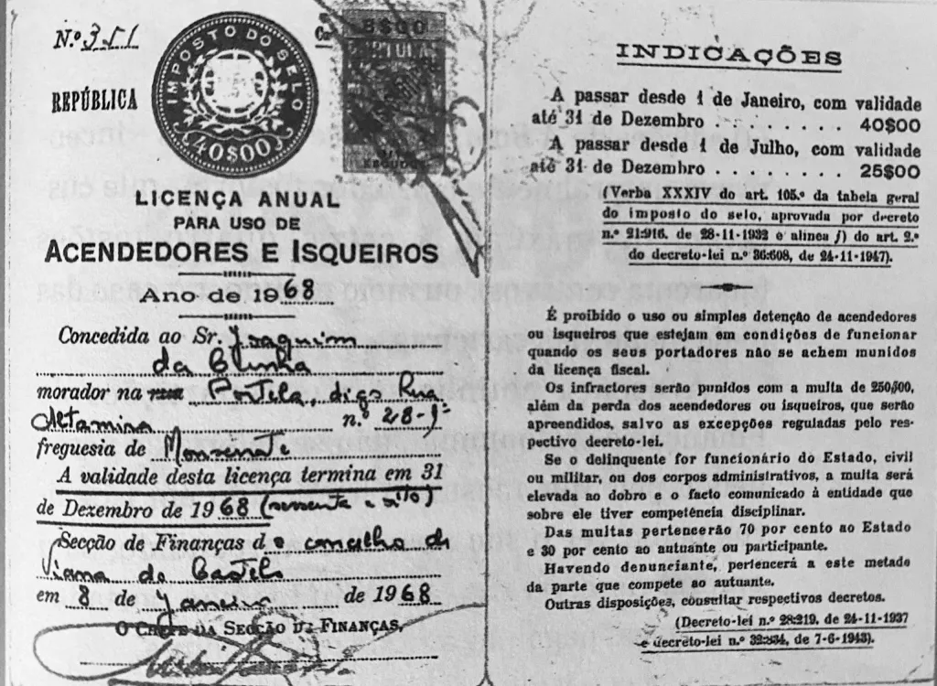


Slide 16
Era proibido dar beijos em público
  🌹 Considerado um atentado à moral, o beijo em público estava na lista das atividades proibidas antes do 25 de Abril – a maioria tão ridículas que hoje soam inverosímeis.
  🌹No verão de 1973, na praia de Santa Cruz, um jovem de 16 anos foi detido pela Guarda Nacional Republicana 14 vezes num único mês. O crime? Beijar a namorada na boca em plena rua.
  🌹«Na 1.ª detenção, raparam-me o cabelo na esquadra, de acordo com o que dizia a lei. Então, continuei a beijar só para chateá-los.»

Slide 17

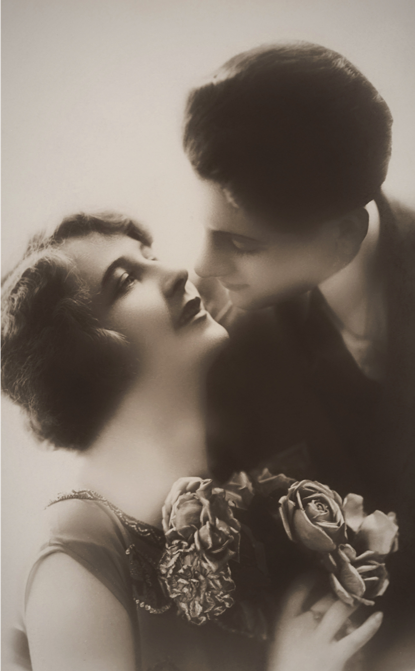
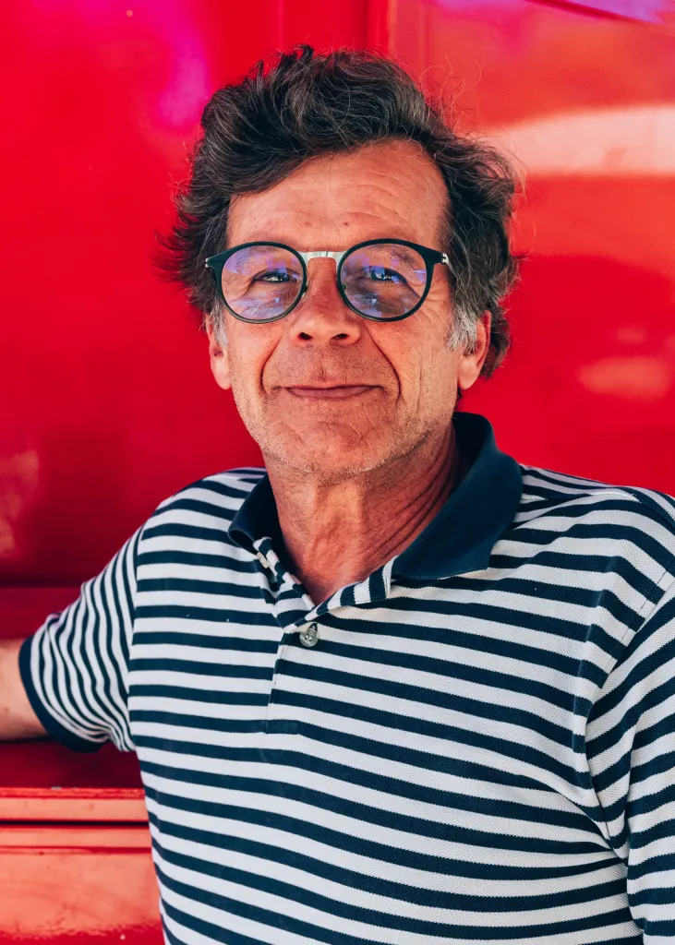
António Costa Santos é jornalista e tem 65 anos.

Slide 18
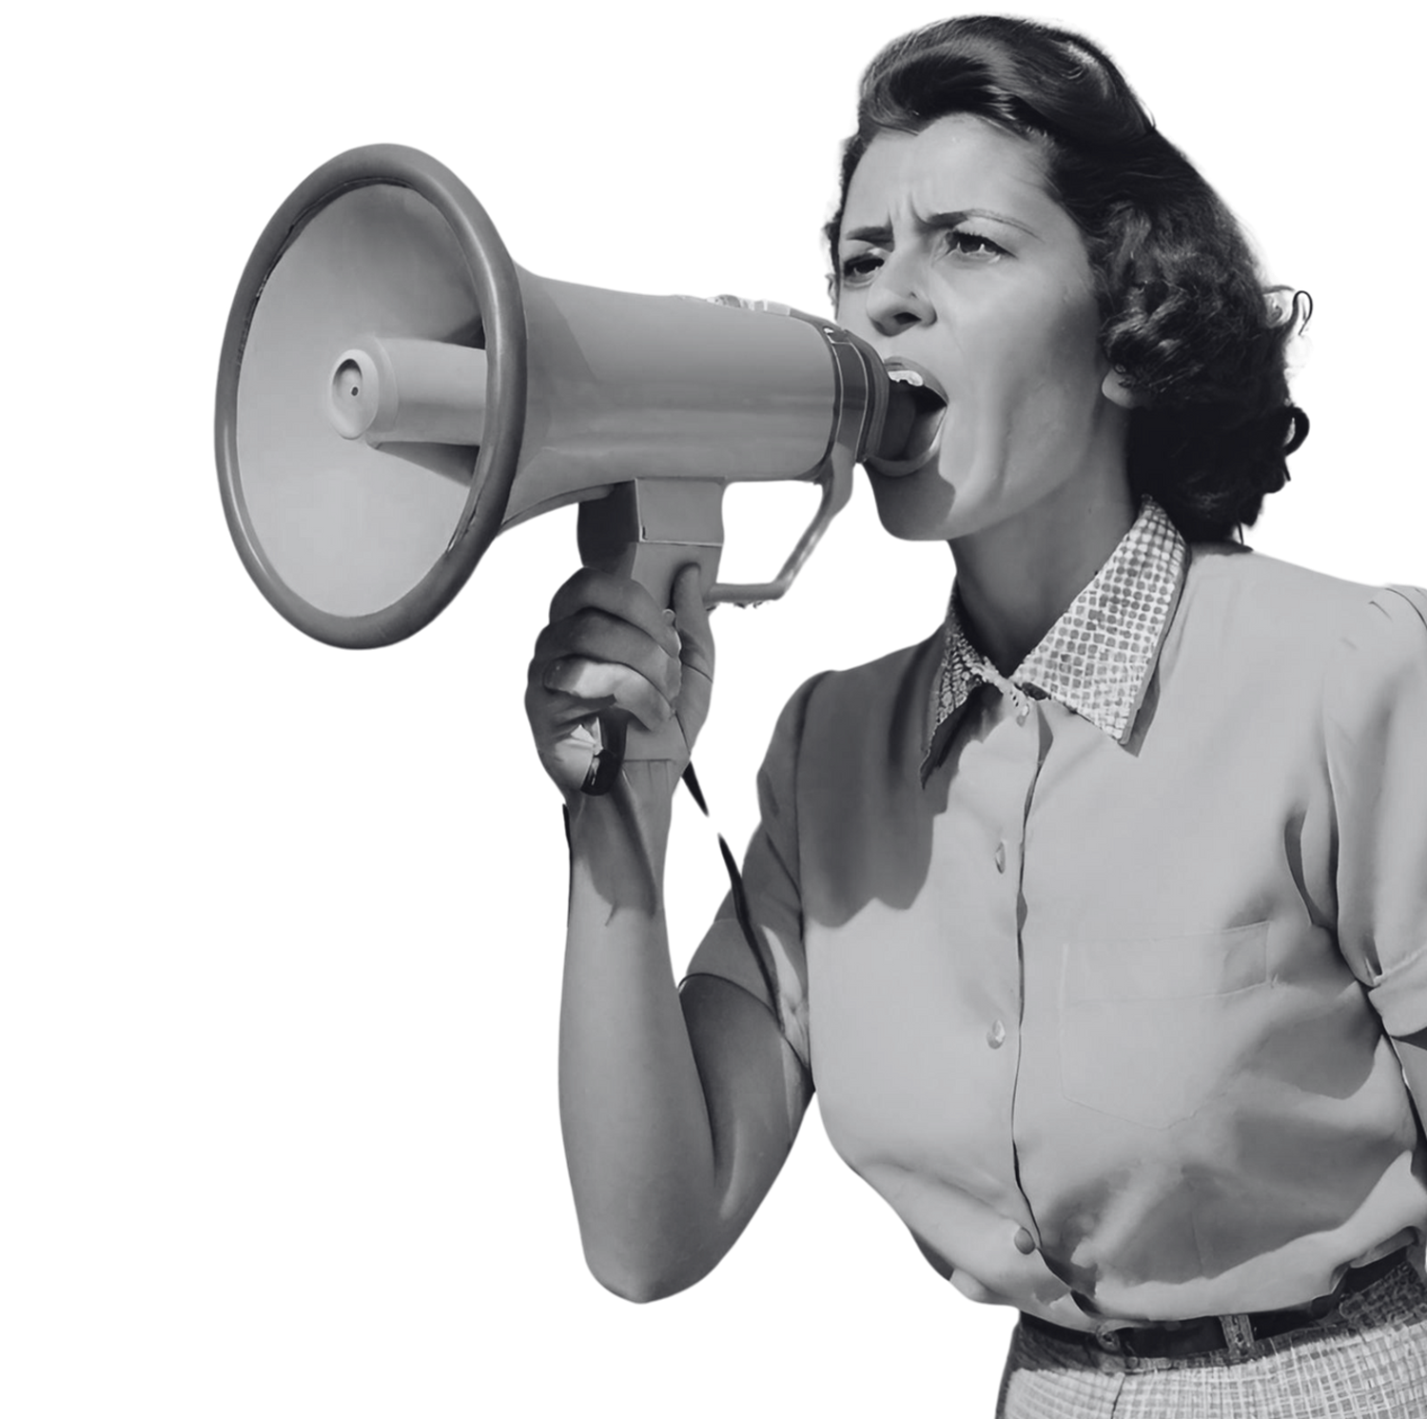
Obrigada pela
Vossa atenção

